Slide 1
debilidades
fortalezas
oportunidades

Slide 2
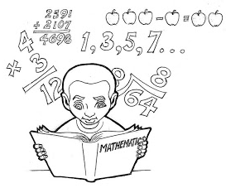
debilidades
fortalezas
oportunidades
Me cuestan las mates
Me gusta leer y leo muy bien
Puedo contar cuentos

Slide 3
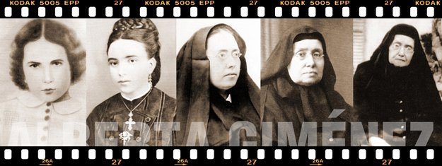
debilidades
fortalezas
oportunidades

